Slide 1


Curso Android
Edición 2013

Slide 2
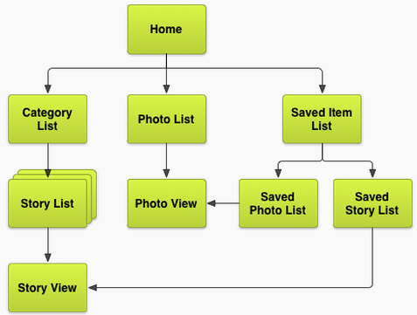
Interfaz de usuario
Tema 5
Navegación Coherente.
Una vez definido el modelo de información, debemos comenzar a definir el contexto necesario para permitir a los usuarios encontrar fácilmente los datos en la aplicación.
El conjunto de pantallas que necesitaremos variará en función del dispositivo en el que se ejecuta la aplicación.

Slide 3
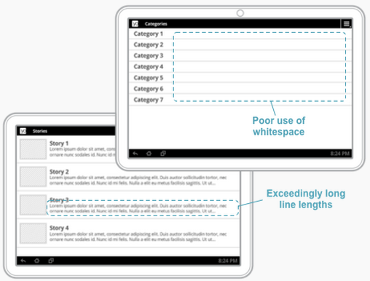
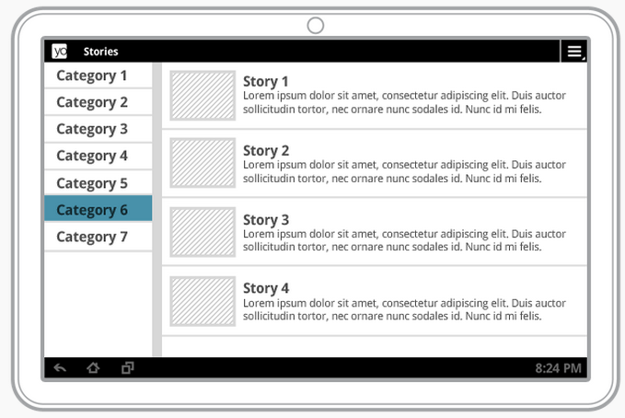
Interfaz de usuario
Tema 5
Navegación Coherente.

Slide 4
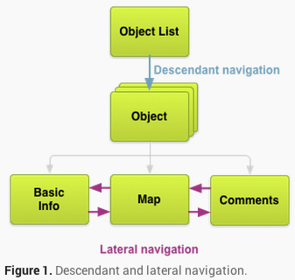
Interfaz de usuario
Tema 5
Navegación Coherente.
Navegación descendente dentro de una jerarquía.

Slide 5
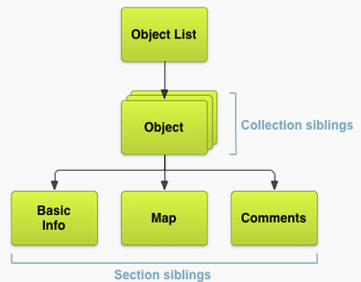
Interfaz de usuario
Tema 4
Navegación Coherente.
Hay dos tipos de relaciones de pantallas al mismo nivel.
Pantallas relacionadas por colección.
Pantallas relacionadas por sección.

Slide 6
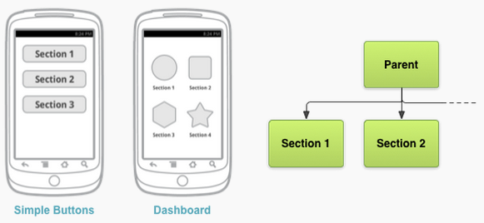
Interfaz de usuario
Tema 4
Navegación Coherente.
Patrón Dashboard

Slide 7
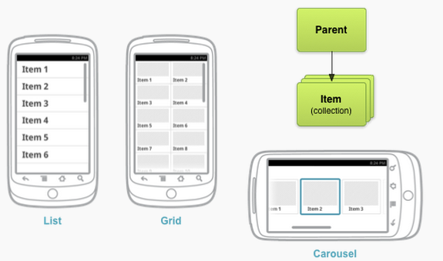
Interfaz de usuario
Tema 4
Navegación Coherente.
Listados.

Slide 8
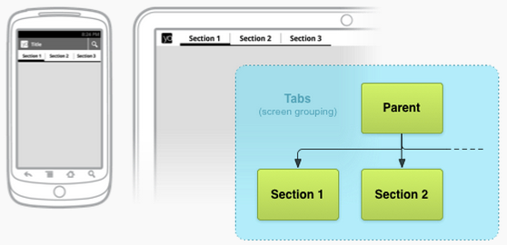
Interfaz de usuario
Tema 4
Navegación Coherente.
Pestañas.

Slide 9
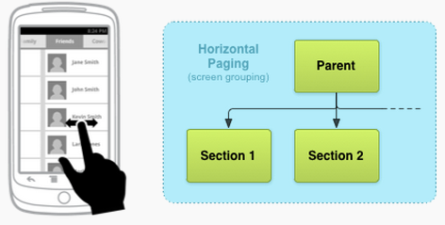
Interfaz de usuario
Tema 4
Navegación Coherente.
Paginación Horizontal.

Slide 10
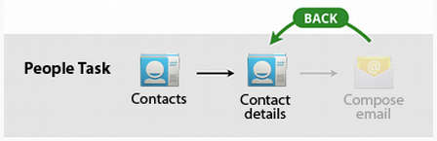
Interfaz de usuario
Tema 4
Navegación Coherente.
Navegación Temporal. Back (“Atrás”)
Los usuarios de Android esperan que el botón “Atrás” los lleve a la pantalla anterior.
El conjunto de pantallas históricos siempre se basa en la pantalla "home" del teléfono.
Al presionar “Atrás” suficientes veces debes llegar al HOME, después de lo cual el botón Atrás no hará nada.
Está implementación es automática en los dispositivos Android.

Slide 11
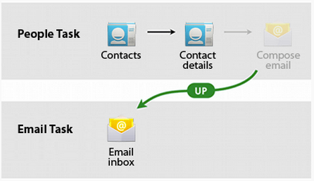
Interfaz de usuario
Tema 4
Navegación Coherente.
Navegación Jerarquica. HOME y UP
Los usuarios de Android esperan que el botón Up le lleve al nivel anterior, acabando su fucionalidad en el HOME de nuestra aplicación.

Slide 12
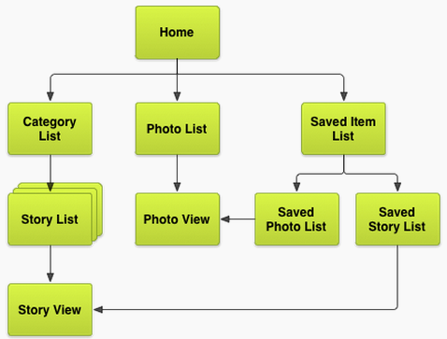
Interfaz de usuario
Tema 4
Navegación Coherente.
Ejemplo:

Slide 13
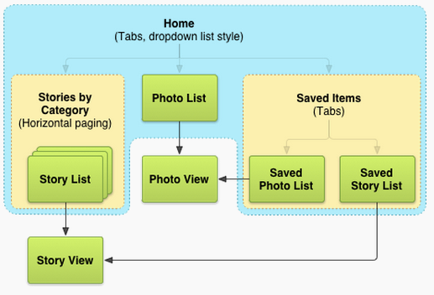
Interfaz de usuario
Tema 4
Navegación Coherente.
Teléfonos.

Slide 14
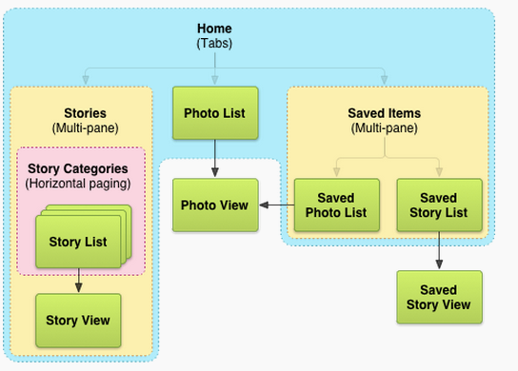
Interfaz de usuario
Tema 4
Navegación Coherente.
Tablets.

Slide 15
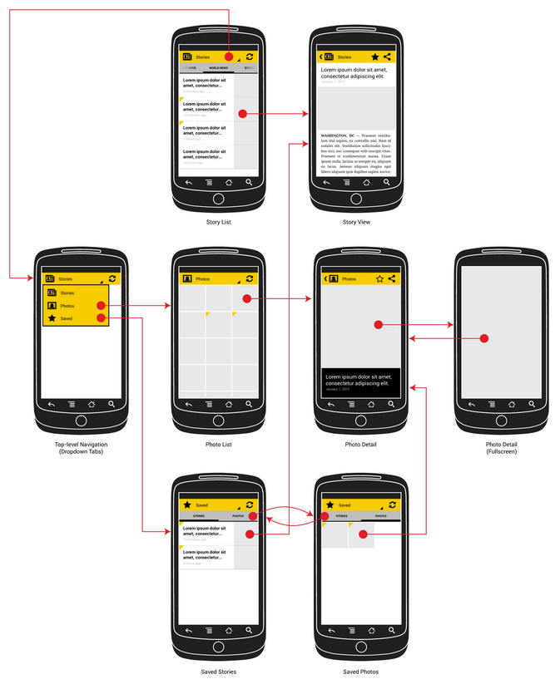
Interfaz de usuario
Tema 4
Navegación Coherente.
Resultado.

Slide 16
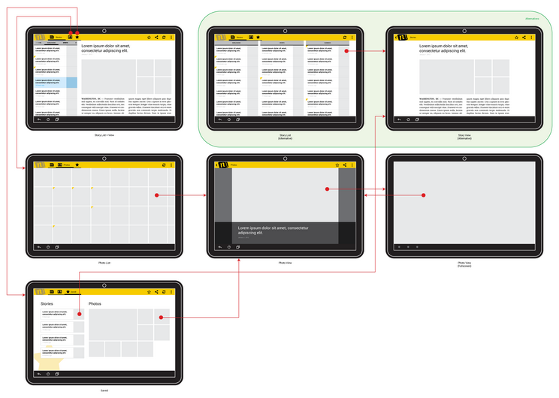
Interfaz de usuario
Tema 4
Navegación Coherente.
Resultado.

Slide 17
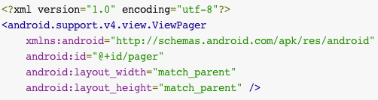
Interfaz de usuario
Tema 4
Navegación Coherente.
Swipe con pestañas.
Proporcionan una navegación lateral entre las pantallas del mismo nivel con pestañas.
Permite cambiar entre pestañas pulsando en estas o arrastrando el dedo.
Para implementar esta navegación usamos el componente ViewPager.
Para usar ViewPager agregamos un elemento <ViewPager> al diseño XML.

Slide 18
Interfaz de usuario
Tema 4
Navegación Coherente.
Swipe con pestañas.
Para insertar vistas secundarias que representan a cada una de las páginas es necesario conectar el <ViewPager> con un adaptador del tipo PagerAdapter .
FragmentPagerAdapter
Este es el mejor cuando se navega entre las pantallas que representan un pequeño número fijo de páginas.
FragmentStatePagerAdapter
Este es el mejor para paginación a través de una colección de objetos para los que el número de páginas es indeterminado.
Destruye fragments cuando el usuario se desplaza a otras páginas, reduciendo al mínimo el uso de memoria.

Slide 19
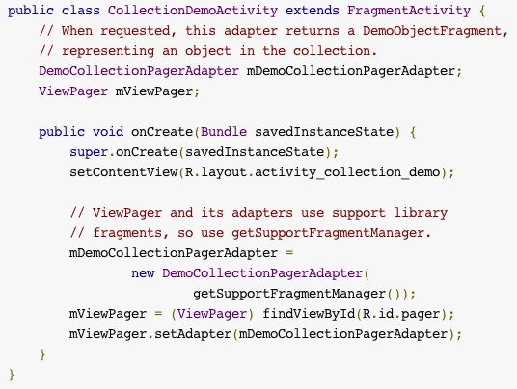
Interfaz de usuario
Tema 4
Navegación Coherente.
Swipe con pestañas.

Slide 20
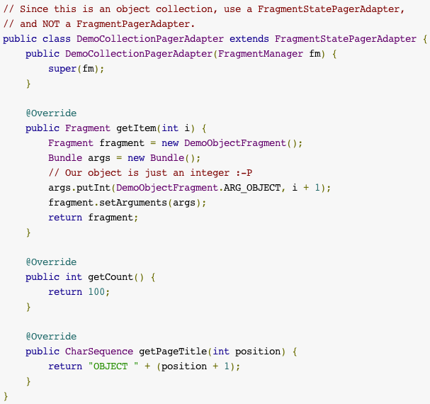
Interfaz de usuario
Tema 4
Navegación Coherente.
Swipe con pestañas.

Slide 21
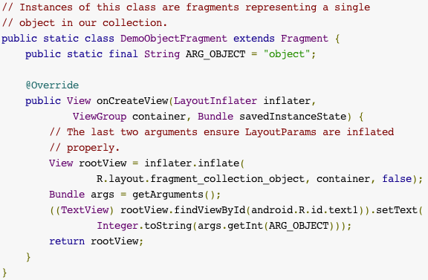
Interfaz de usuario
Tema 4
Navegación Coherente.
Swipe con pestañas.

Slide 22
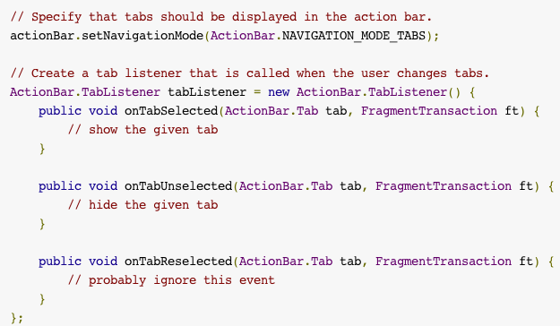
Interfaz de usuario
Tema 4
Navegación Coherente.
Swipe con pestañas.
Para crear pestañas usando ActionBar, necesitamos habilitar NAVIGATION_MODE_TABS.
Proporcionar el callback ActionBar.TabListener

Slide 23
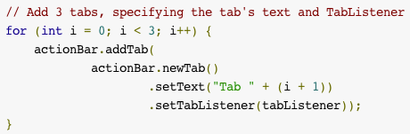
Interfaz de usuario
Tema 4
Navegación Coherente.
Swipe con pestañas.
Crear tantas instancias de ActionBar.Tab como pestañas queramos.

Slide 24
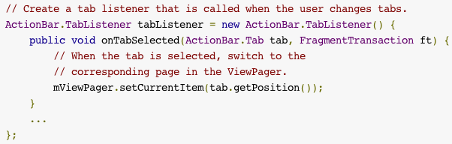
Interfaz de usuario
Tema 4
Navegación Coherente.
Swipe con pestañas.
Para pasar de página en un ViewPager cuando el usuario selecciona una pestaña, debemos implementar su ActionBar.TabListener para seleccionar la página apropiada llamando setCurrentItem() en su ViewPager.

Slide 25
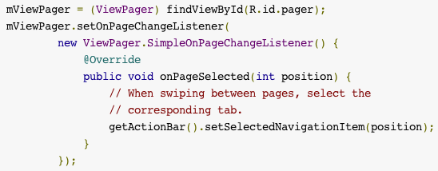
Interfaz de usuario
Tema 4
Navegación Coherente.
Swipe con pestañas.
Lo mismo pero al revés, al hacer un swipe debemos actualizar la pestaña seleccionada.

Slide 26
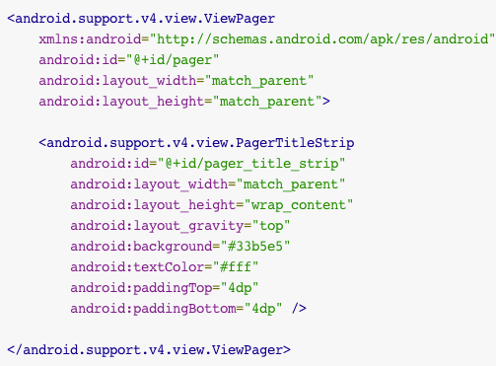
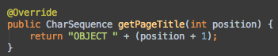
Interfaz de usuario
Tema 4
Navegación Coherente.
Swipe con pestañas.
Si queremos incluir las pestañas en la barra de acciones y preferimos ofrecer prestañas desplazables dentro del <ViewPager> haremos uso de PagerTitleStrip.

Slide 27
Interfaz de usuario
Tema 4
Navegación Coherente.
Navigation Drawer.
El “Navigation Drawer” es un panel que muestra las principales opciones de la aplicación a la izquierda de la pantalla.
Está oculto la mayor parte del tiempo, pero se abre cuando el usuario pasa el dedo desde el borde izquierdo de la pantalla o cuando el usuario toca el icono de la aplicación en la barra de acción.
Para añadir un Navigation Drawer tenemos que declarar en la interfaz de usuario un objeto DrawerLayout como componente raíz.
Dentro del DrawerLayout añadimos un layout que contendrá la vista principal de la pantalla y otro para representar la pantalla del menú oculto.

Slide 28
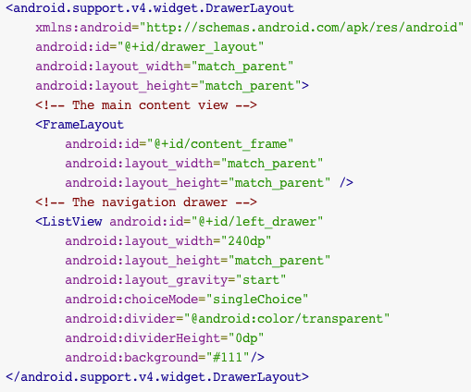
Interfaz de usuario
Tema 4
Navegación Coherente.
Navigation Drawer.

Slide 29
Interfaz de usuario
Tema 4
Navegación Coherente.
Navigation Drawer.
La vista principal de contenido debe ser el primer elemento en el DrawerLayout porque el orden XML implica orden z y el menú debe estar en la parte superior del contenido.
La vista de la página principal se ajusta para que coincida con la anchura y la altura de la vista del padre, ya que representa a toda la interfaz de usuario cuando se oculta el menú.
El menú (ListView) debe especificar su “Gravity” horizontal con el atributo android: layout_gravity=“start”
El menú especifica el ancho en DIPS y la altura coincide con la del elemento que la contiene.
La anchura del menú no debe superar los 320dp para que el usuario siempre puede ver una parte de la página principal.

Slide 30
Interfaz de usuario
Tema 4
Navegación Coherente.
Navigation Drawer.
Debemos inicializar el Navigation Drawer.
Depende del contenido de la aplicación, pero a menudo consiste en un ListView, por lo que la lista debe estar inicializada por un adaptador.
Debemos llamar al metodo setOnItemClickListener () para recibir eventos de la lista Navigation Drawer.

Slide 31
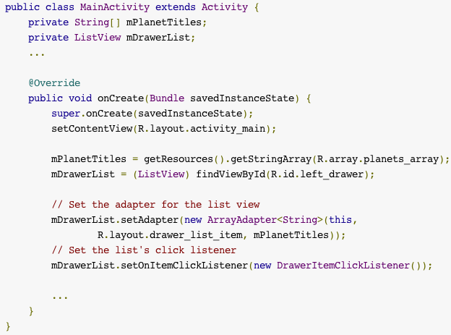
Interfaz de usuario
Tema 4
Navegación Coherente.
Navigation Drawer.

Slide 32
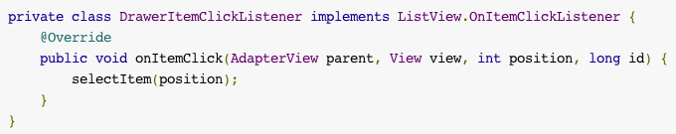
Interfaz de usuario
Tema 4
Navegación Coherente.
Navigation Drawer.
Cuando el usuario selecciona un elemento en la lista, el sistema llama a onItemClick() en el OnItemClickListener dado a setOnItemClickListener ().

Slide 33
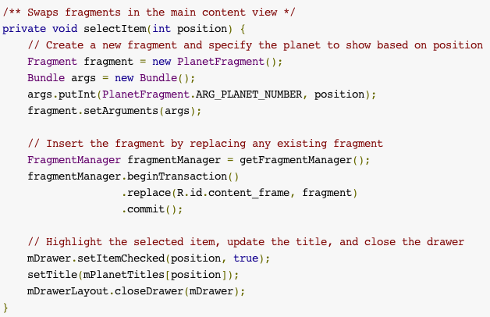
Interfaz de usuario
Tema 4
Navegación Coherente.
Navigation Drawer.

Slide 34
Interfaz de usuario
Tema 4
Navegación Coherente.
Navigation Drawer.
Para escuchar los eventos de abrir y cerrar el menú, usamos el metodo setDrawerListener() del DrawerLayout.
Establecemos la implementación de la interfaz DrawerLayout.DrawerListener.
Esta interfaz proporciona llamadas
onDrawerOpened()
onDrawerClosed()
En su lugar podemos extender la clase ActionBarDrawerToggle.
El ActionBarDrawerToggle implementa DrawerLayout.DrawerListener por lo que podemos gestionar la apertura y cierre del menú y además también facilita la integración entre el icono de la barra de acciones y el menú de navegación.

Slide 35
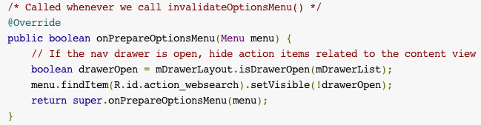
Interfaz de usuario
Tema 4
Navegación Coherente.
Navigation Drawer.
Debemos modificar el contenido de la barra de acción cuando se muestra el menú.
Por ejemplo cambiar el título y quitar elementos de acción que dependen de la vista actual y no estarán en la nueva página.

Slide 36
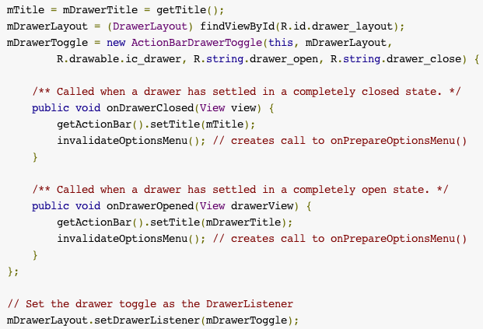
Interfaz de usuario
Tema 4
Navegación Coherente.
Navigation Drawer.

Slide 37
Interfaz de usuario
Tema 4
Navegación Coherente.
Navigation Drawer.
Los usuarios pueden abrir y cerrar el menú con un gesto “swipe” LTR, pero también debemos permitir que los usuarios abran y se cierren al tocar el icono de la aplicación.
Además el icono de la aplicación también debe indicar la presencia del menú con un icono especial.
Puede implementar todo este comportamiento utilizando los ActionBarDrawerToggle mostrados en la sección anterior.
Para poner en funcionamiento ActionBarDrawerToggle

Slide 38
Interfaz de usuario
Tema 4
Navegación Coherente.
Navigation Drawer.
Requiere los siguientes argumentos:
La actividad de alojamiento del menú.
El DrawerLayout.
Un recurso ajustable para su uso como el indicador del menú. Se ha establecido uno como prioritario.
Un recurso de cadena para describir la acción de ”menú abierto" (para la accesibilidad).
Un recurso de cadena para describir el ”menú cerrado" acción (para la accesibilidad).

Slide 39
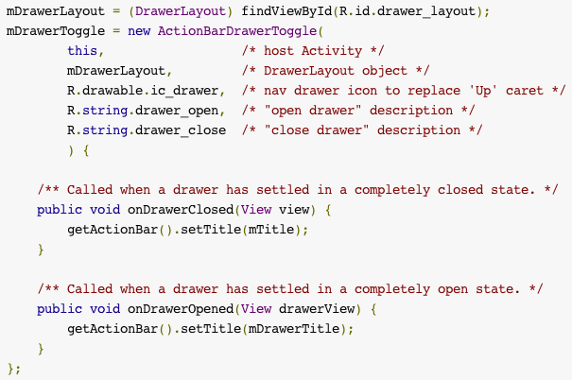
Interfaz de usuario
Tema 4
Navegación Coherente.
Navigation Drawer.

Slide 40
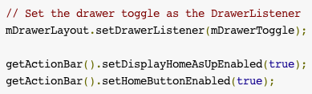
Interfaz de usuario
Tema 4
Navegación Coherente.
Navigation Drawer.

Slide 41
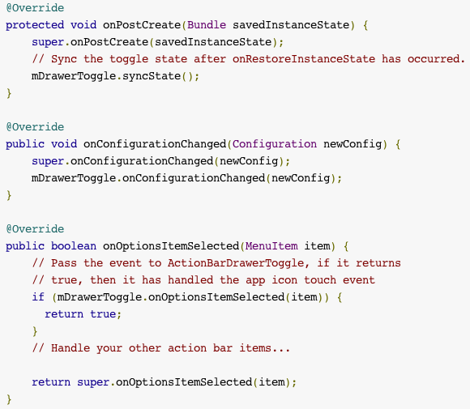
Interfaz de usuario
Tema 4
Navegación Coherente.
Navigation Drawer.

Slide 42
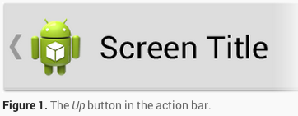
Interfaz de usuario
Tema 4
Navegación Coherente.
Botón UP.
Todas las pantallas en la aplicación que no sean la entrada principal de la aplicación (la pantalla "home") deben ofrecer al usuario una forma para ir a la pantalla principal pulsando el botón UP de la barra de acción.

Slide 43
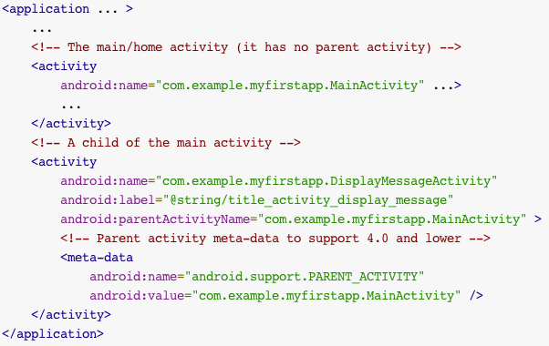
Interfaz de usuario
Tema 5
Navegación Coherente.
Botón UP.
Para poner en práctica de navegación hacia arriba, el primer paso es declarar qué actividad es padre de cada actividad.
Esto permite que el sistema pueda determinar la actividad desde el archivo manifest.

Slide 44
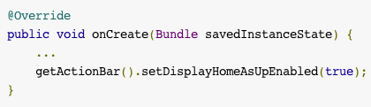
Interfaz de usuario
Tema 5
Navegación Coherente.
Botón UP.
Para permitir la navegación usando el icono de la aplicación de la barra de acciones, establecemos la llamada setDisplayHomeAsUpEnabled ()
Esto añade el símbolo < junto al icono de la aplicación y permite que actue como un botón de acción de tal manera que cuando el usuario lo presiona, su actividad recibe una llamada a onOptionsItemSelected().

Slide 45
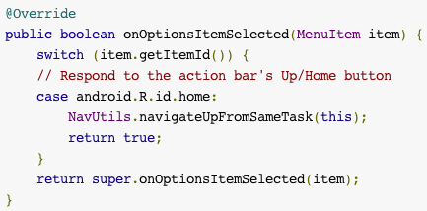
Interfaz de usuario
Tema 5
Navegación Coherente.
Botón UP.
El ID de la acción es android.R.id.home.

Slide 46
Interfaz de usuario
Tema 4
Navegación Coherente.
Botón UP.
Para desplazarnos hacia arriba cuando el usuario pulse el icono de la aplicación, utilizaremos el método estático de la clase NavUtils navigateUpFromSameTask ().
Al llamar a este método, se termina la actividad actual e inicia (o reanuda) la actividad correspondiente.

Slide 47
Interfaz de usuario
Tema 4
Navegación Coherente.
Botón UP.
Si la actividad proporciona “Intent Filters” que permiten a otras aplicaciones o actividades iniciar la actividad, se deben implementar la función onOptionsItemSelected () de forma que si el usuario pulsa el botón UP, la aplicación inicia una nueva tarea con el pila de retroceso apropiado antes de navegar hacia arriba.
Esta implementación requiere llamar a shouldUpRecreateTask() para comprobar si existe la instancia de actividad actual en la tarea de una aplicación diferente.
Si devuelve true, crearemos una nueva tarea con TaskStackBuilder.
Si devuelve false, podemos utilizar el navigateUpFromSameTask().

Slide 48
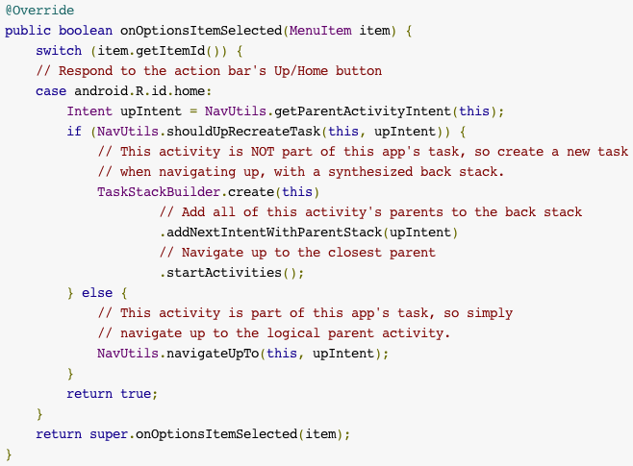
Interfaz de usuario
Tema 4
Navegación Coherente.
Botón UP.

Slide 49
Interfaz de usuario
Tema 4
Navegación Coherente.
Botón Back.
Es el mecanismo con el cual los usuarios se mueven hacia atrás en la historia de las pantallas previamente visitadas.
Todos los dispositivos Android ofrecen un botón Atrás para este tipo de navegación, por lo que su aplicación no debe añadir un botón Volver a la interfaz de usuario. (Esto no es iOS!!!!!)
En casi todas las situaciones, el sistema mantiene una pila de retroceso de las actividades, mientras el usuario se desplaza a su aplicación.
Esto permite que el sistema pueda navegar correctamente hacia atrás cuando el usuario pulsa el botón Atrás.
Hay algunos casos en que una aplicación debe especificar manualmente el comportamiento Back con el fin de proporcionar la mejor experiencia de usuario.

Slide 50
Interfaz de usuario
Tema 4
Navegación Coherente.
Botón Back.
Los Patrones de navegación que sugieren gestionar manualmente el comportamiento de Back son los que requieren:
Que el usuario entre en una actividad de nivel profundo directamente desde una notificación, un widget, o el Navigation Darwer.
Algunos casos en los que el usuario navega entre FRAGMENTS.
Cuando el usuario navega por las páginas web en un WebView.

Slide 51
Interfaz de usuario
Tema 4
Navegación Coherente.
Botón Back.
El sistema construye gradualmente la pila de retroceso cuando el usuario navega de una actividad a la siguiente.
Cuando el usuario entra en su aplicación desde un vínculo profundo que se inicia la actividad en su propia tarea, necesitamos crear una nueva tarea vacía.
Por ejemplo, cuando accedemos a una actividad anidada profundamente en la jerarquía de nuestra aplicación desde una notificación, debemos agregar las actividades necesarias para que al pulsar Back naveguemos por la jerarquía de aplicación en lugar de salir de la aplicación.

Slide 52
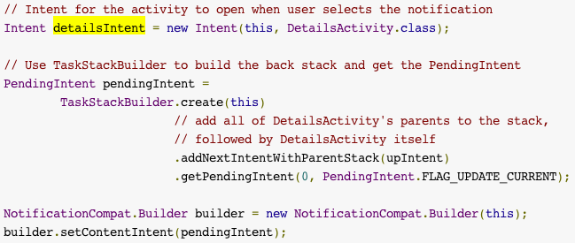
Interfaz de usuario
Tema 4
Navegación Coherente.
Botón Back.

Slide 53
Interfaz de usuario
Tema 4
Navegación Coherente.
Botón Back.
Al utilizar fragments en la aplicación, los objetos FragmentTransaction individuales pueden representar los cambios de contexto que se deben agregar a la pila de retroceso.
Si vamos a implementar un flujo de maestro / detalle de un teléfono mediante el cambio de fragments, debemos asegurarnos que al pulsar el botón Atrás en la pantalla de detalle, el usuario vuelve a la pantalla principal.
Para ello, usamos addToBackStack () antes de confirmar la transacción.

Slide 54
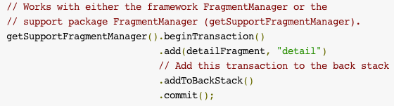
Interfaz de usuario
Tema 4
Navegación Coherente.
Botón Back.
No se debemos agregar las transacciones a la pila de retroceso cuando la transacción es para la navegación horizontal (por ejemplo, al cambiar de pestañas) o al modificar el aspecto de contenido (por ejemplo, cuando aplicamos filtros).

Slide 55
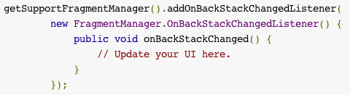
Interfaz de usuario
Tema 4
Navegación Coherente.
Botón Back.
Si la aplicación actualiza otros elementos de la interfaz de usuario para reflejar el estado actual de los Fragments, como la barra de acción, habrá que actualizar la interfaz de usuario al confirmar la transacción.
Las transacciones son notificadas en FragmentManager.OnBackStackChangedListener:

Slide 56
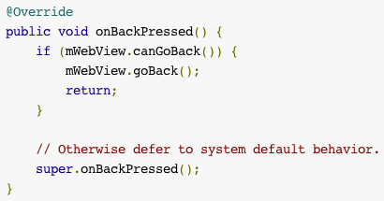
Interfaz de usuario
Tema 4
Navegación Coherente.
Botón Back.
Si implementamos un WebView en nuestra aplicación deberemos modificar el comportamiento de Back para permitirle navegar por el historial del componente WebView.

Slide 57
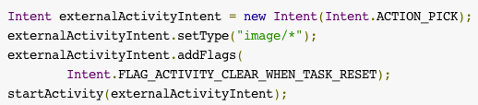
Interfaz de usuario
Tema 4
Navegación Coherente.
Botón Back.
Al poner en marcha una actividad de otra aplicación para que el usuario pueda por ejemplo componer un correo electrónico o elegir un contacto, no queremos que el usuario vuelva a esta actividad si relanzar la aplicación.
Sería confuso si al tocar el icono de la aplicación apareciese la pantalla de "componer correo electrónico.” o “Seleccionar Contacto”

Slide 58
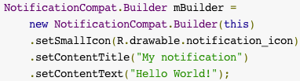
Interfaz de usuario
Tema 4
Notificaciones.
Notification Builder.
NotificationCompat.Builder se encuentra en la biblioteca de compatibilidad.
Debemos utilizar NotificationCompat.Builder para asegurar la compatibilidad entre plataformas.
Cuando se crea una notificación, hay que especificar el contenido de la interfaz de usuario y las acciones con un objeto NotificationCompat.Builder.
Un pequeño icono, establecido por setSmallIcon()
Un título, establecido por setContentTitle()
Detalles El texto, fijado por setContentText()

Slide 59
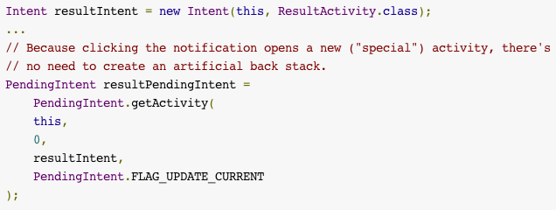
Interfaz de usuario
Tema 4
Notificaciones.
Notification Builder.
Aunque las acciones son opcionales, debemos establecer al menos una acción a la notificación.
La acción lleva a los usuarios directamente desde la notificación a una actividad de la aplicación.
La acción se define con un PendingIntent que contiene un Intent que lanzará una actividad de la aplicación.

Slide 60
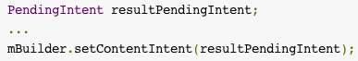
Interfaz de usuario
Tema 4
Notificaciones.
Notification Builder.
Para asociar el PendingIntent llamamos al método setContentIntent() de NotificationCompat.Builder.
Por ejemplo, para iniciar una actividad cuando el usuario hace clic en el texto de la notificación, añadimos el PendingIntent llamando a setContentIntent().

Slide 61
Interfaz de usuario
Tema 4
Notificaciones.
Notification Builder.
Para lanzar la notificación tenemos que:
Obtener una instancia de NotificationManager.
Usar el método notify() para enviar la notificación.
Cuando se llama a notify(), especificaremos un ID de notificación.
Utilizaremos este ID para actualizar la notificación después.
LA llamada build(), que devuelve el objeto notificación que contiene las especificaciones usadas.

Slide 62
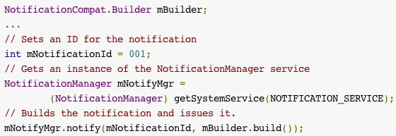
Interfaz de usuario
Tema 4
Notificaciones.
Notification Builder.

Slide 63
Interfaz de usuario
Tema 4
Notificaciones.
Notification Builder.
El diseño de una notificación está pensado en mantener la experiencia de navegación que espera del usuario.
Hay dos situaciones generales:
La actividad regular
Estás empezando una actividad que es parte del flujo normal de trabajo de la aplicación.
La actividad especial
El usuario sólo ve esta actividad si se inició a partir de la notificación.
En cierto sentido, la actividad extiende a la notificación ya que sería difícil de mostrar toda la información en una notificación.

Slide 64
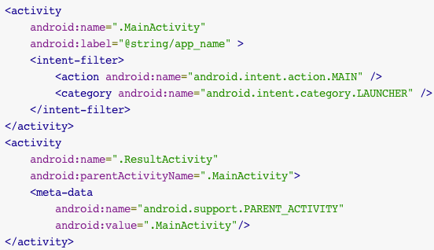
Interfaz de usuario
Tema 4
Notificaciones.
Notification Builder.
Iniciar una actividad de forma regular.

Slide 65

Interfaz de usuario
Tema 4
Notificaciones.
Notification Builder.
Iniciar una actividad de forma regular.

Slide 66

Interfaz de usuario
Tema 4
Notificaciones.
Notification Builder.
Iniciar una actividad de forma especial.
Una actividad especial no necesita una pila de retroceso, por lo que no tendrá que definir su jerarquía de Actividad en el manifest.
No necesita tener que llamar a addParentStack () para construir una pila de retroceso.
Utilizamos el manifest para configurar las opciones de la tarea de la actividad, y crear un PendingIntent llamando getActivity()

Slide 67
Interfaz de usuario
Tema 4
Notificaciones.
Notification Builder.
Iniciar una actividad de forma especial.
Construir y lanzar la notificación:
Crear un Intent que inicia la actividad.
Ajustar la actividad para iniciar una nueva tarea, estableciendo setFlags () con FLAG_ACTIVITY_NEW_TASK y FLAG_ACTIVITY_CLEAR_TASK.
Establecer las opciones que necesita para el Intent.
Crear un PendingIntent del Intent llamando getActivity ().
Usar el PendingIntent como argumento para setContentIntent ().

Slide 68

Interfaz de usuario
Tema 4
Notificaciones.
Notification Builder.
Iniciar una actividad de forma especial.

Slide 69

Interfaz de usuario
Tema 4
Notificaciones.
Notification Builder.
Iniciar una actividad de forma especial.

Slide 70

Interfaz de usuario
Tema 4
Notificaciones.
Notification Builder.
Actualizar una notificación.
Usar el mismo ID que la vez que lanzamos la notificación.

Slide 71
Interfaz de usuario
Tema 4
Notificaciones.
Notification Builder.
Eliminar una notificación.
Las Notificaciones permanecen visibles hasta que ocurre uno de los casos siguientes:
El usuario cierra la notificación de forma individual o mediante el uso de "Clear All" (si la notificación se puede borrar).
El usuario toca la notificación y set estableció setAutoCancel() al crear la notificación.
Llamando a cancel() para un ID específico de una notificación.
Este método también elimina las notificaciones en curso.
Llamando a cancelAll() que elimina todos los avisos que se emitieron con anterioridad.

Slide 72
Interfaz de usuario
Tema 4
Notificaciones.
Notification Builder.
Las notificaciones tienen dos estilos, vista normal, y vista extendida.
La vista extendida de una notificación sólo aparece cuando la notificación se expande.
Esto sucede cuando la notificación es la primera de la lista de notificaciones o si el usuario hace clic en la notificación.
Las vistas expandidas fueron introducidas en Android 4.1 y no están soportadas en los dispositivos más antiguos.
En dispositivos antiguos se mantiene el formato viejo si usamos el compability pack.

Slide 73


Interfaz de usuario
Tema 4
Notificaciones.
Notification Builder.

Slide 74

Interfaz de usuario
Tema 4
Notificaciones.
Notification Builder.

Slide 75

Interfaz de usuario
Tema 4
Notificaciones.
Notification Builder.

Slide 76
Interfaz de usuario
Tema 4
Notificaciones.
Notification Builder.
Las notificaciones pueden incluir un indicador de progreso animado que muestra a los usuarios el estado de una operación en curso.
Si se puede estimar el tiempo que dura la operación y cuánto está completado en cualquier momento utilizaremos la forma "determinada" del indicador (una barra de progreso).
Si no se puede estimar la duración de la operación, utilizaremos el la forma "indeterminada" del indicador (un indicador de actividad).
Para mostrar una barra de progreso determinada, añadiremos la barra a la notificación llamando a setProgress (max, progreso, ¿indeterminada?) y luego lanzaremos la notificación.
El tercer argumento es un booleano que indica si la barra de progreso es indeterminada (true) o determinada (false).

Slide 77



Interfaz de usuario
Tema 4
Notificaciones.
Notification Builder.

Slide 78

Interfaz de usuario
Tema 4
Notificaciones.
Notification Builder.
Para mostrar un indicador de actividad continuada (indeterminado), añadiremos a la notificación setProgress(0, 0, true) y lanzaremos la notificación.
Se omiten los dos primeros argumentos, y el tercer argumento declara que el indicador es indeterminado.
El resultado es un indicador que tiene el mismo estilo que la barra de progreso, con la excepción de que la animación está en curso.

Slide 79

Interfaz de usuario
Tema 4
Notificaciones.
Notification Builder.

Slide 80

Interfaz de usuario
Tema 4
Notificaciones.
Toast.
Un TOAST proporciona información sencilla acerca de una operación en una pequeña ventana emergente.
Utiliza sólo la cantidad de espacio requerido para el mensaje y la actividad actual permanece visible.
Desaparecen automáticamente después de un tiempo de espera.
(Long/Short)

Slide 81

Interfaz de usuario
Tema 4
Notificaciones.
Toast.
Creamos instancias de un objeto TOAST maketext().
Este método tiene tres parámetros: el contexto de aplicación, el mensaje de texto, y su duración.
Devuelve un objeto TOAST inicializado correctamente, prearado para mostrarlo con show().

Slide 82

Interfaz de usuario
Tema 4
Notificaciones.
Toast.
Si un simple mensaje de texto no es suficiente, podemos crear un diseño personalizado.
Para crear un diseño personalizado, definimos un diseño para la notificación y lo establecemos con su método setView(View view).

Slide 83

Interfaz de usuario
Tema 5
Application Widget.
Son vistas en miniatura de las aplicaciones que se pueden incrustar en otras aplicaciones (por ejemplo, la pantalla de inicio) y recibir actualizaciones periódicas.
Son conocidos como widgets de la interfaz de usuario, y se puede publicar una con un proveedor de App Widget.

Slide 84
Interfaz de usuario
Tema 5
Application Widget.
AppWidgetProviderInfo
Es un XML que describe los metadatos de un Widget, tales como el diseño, la frecuencia de actualización y la clase AppWidgetProvider.
AppWidgetProvider
Define los métodos básicos que permiten interactuar con la programación del Widget, basada en eventos de difusión.
Gestiona el ciclo de vida de un Widget.
Layout
Define el diseño inicial para el Widget.
De forma opcional se puede implementar una Actividad de configuración para el Widget. Se inicia cuando el usuario agrega el Widget y permite modificar la configuración del Widget antes de posicionarlo.

Slide 85

Interfaz de usuario
Tema 5
Application Widget.
Declarar la clase AppWidgetProvider en el archivo AndroidManifest.xml

Slide 86

Interfaz de usuario
Tema 5
Application Widget.
El AppWidgetProviderInfo define las cualidades esenciales de un Widget.
Sus dimensiones mínimas de diseño.
Su recurso inicial de diseño.
La frecuencia de actualización del Widget.
La actividad de configuración.

Slide 87


Interfaz de usuario
Tema 5
Application Widget.
Debemos definir un diseño inicial para el Widget.
Tenemos que tener en cuenta que los diseños de los Widget se basan en RemoteViews, que no son compatibles con cualquier tipo de diseño.

Slide 88

Interfaz de usuario
Tema 5
Application Widget.
A partir de Android 4.0, los widgets reciben un padding para proporcionar una mejor alineación con otros widgets e iconos en la pantalla principal.

Slide 89

Interfaz de usuario
Tema 5
Application Widget.

Slide 90
Interfaz de usuario
Tema 5
Application Widget.
La clase AppWidgetProvider extiende BroadcastReceiver como una clase de conveniencia para manejar los eventos del Widget.
El AppWidgetProvider sólo recibe los eventos que son relevantes para el Widget, como cuand es actualizado, borrado, habilitado o eliminado.
Cuando ocurren estos eventos, el AppWidgetProvider recibe las siguientes llamadas de métodos:
onUpdate ()
Se llama para actualizar el Widget a intervalos definidos por el atributo updatePeriodMillis en el AppWidgetProviderInfo.
Si no establecemos una actividad de configuración, también será llamado al colocar el widget sobre el escritorio.

Slide 91

Interfaz de usuario
Tema 5
Application Widget.

Slide 92
Interfaz de usuario
Tema 5
Application Widget.
onAppWidgetOptionsChanged ()
Se llama al colocar el widget y en cualquier momento que el widget cambie de tamaño.
Contiene el rango de tamaño de widget, accedemos a estos datos mediante getAppWidgetOptions() que devuelve un Bundle que incluye lo siguiente:
OPTION_APPWIDGET_MIN_WIDTH
OPTION_APPWIDGET_MIN_HEIGHT
OPTION_APPWIDGET_MAX_WIDTH
OPTION_APPWIDGET_MAX_HEIGHT
Este método fue introducido en la API de nivel 16 (Android 4.1).

Slide 93
Interfaz de usuario
Tema 5
Application Widget.
OnDeleted (Contexto, int [])
Se ejecuta cada vez que un Widget se elimina.
onEnabled (Contexto)
Se ejecuta cuando se crea por primera vez una instancia del Widget.
onDisabled (Contexto)
Se ejecuta cuando la última instancia de su Widget se elimina.
onReceive (Context, Intent)
Se ejecuta para cada suceso en el widget y lo hace antes de cada uno de los métodos anteriores.
Normalmente no es necesario implementar este método.

Slide 94


Interfaz de usuario
Tema 5
Application Widget.
Si queremos que el usuario configure el widget antes de colocarlo en el HOME debemos proporcionar una actividad de configuración.

Slide 95

Interfaz de usuario
Tema 5
Application Widget.
AppWidget Configuration.
Obtener el ID del widget
Configurar el widget
Obtener una instancia del widget

Slide 96


Interfaz de usuario
Tema 5
Application Widget.
AppWidget Configuration.
Actualizar la vista del widget
Lanzar el widget

Slide 97

Interfaz de usuario
Tema 5
Application Widget.
Android 3.0 introduce el campo previewImage, que especifica una vista previa mientras se carga el widget.
Si no se establece el previewImage se usará el icono del widget en su lugar.

Slide 98

Interfaz de usuario
Tema 5
Application Widget.
Android 4.2 introduce la posibilidad de que los usuarios puedan añadir widgets a la pantalla de bloqueo.
Para indicar que el widget de aplicación está disponible para su uso en la pantalla de bloqueo, declararemos el atributo android: widgetCategory.
Este atributo admite dos valores: "home_screen" y "Bloqueo”.

Slide 99
Interfaz de usuario
Tema 5
Otras Interfaces. GTV
Android nos permite llevar nuestras aplicaciones favoritas a la mejor pantalla de la casa.
Hay iles de aplicaciones disponibles en la tienda Play Google que ya están optimizados para los televisores.
Hay dos vertientes muy diferenciadas a la hora de desarrollar para GTV, las aplicaciones nativas y las Webapps
Las webapps consisten en aplicaciones web optimizadsa para poder ser usadas en televisiones.
Muchas webapps tienen una parte nativa que hace como lanzador de la aplicación web además de permitirnos inyectar cierta información a esta.

Slide 100
Interfaz de usuario
Tema 5
Otras Interfaces. GTV
Cuando la aplicación se ejecuta en una TV, se debe asumir que el usuario está sentado a unos tres metros de distancia de la pantalla.
Debemos roporcionar recursos de diseño adecuados para el modo Landscape.
Asegurarnos de que el texto y los controles son lo suficientemente grandes como para ser visibles desde una distancia grande.
Proporcionar mapas de bits e iconos para pantallas de televisión de alta definición y de alta resolución.

Slide 101
Interfaz de usuario
Tema 5
Otras Interfaces. GTV
Debemos poner los controles de navegación en la pantalla al lado izquierdo o derecho de la pantalla y guardar el espacio vertical para el contenido.
Crear interfaces de usuario que se dividan en secciones, mediante el uso de fragments y utilizar vistas como GridView evitando ListView para hacer hacer un mejor uso del espacio horizontal.
Debemos usar RelativeLayout o LinearLayout para organizar las visitas.
Añadir un margen suficiente entre los controles para evitar una interfaz desordenada.

Slide 102
Interfaz de usuario
Tema 5
Otras Interfaces. GTV
El texto y los controles de la interfaz de usuario de una aplicación de TV deben ser fácilmente visibles y navegables desde larga distancia.
Dividiremos el texto en trozos pequeños que los usuarios pueden distinguir rápidamente.
Usaremos texto claro sobre un fondo oscuro. Este estilo es más fácil de leer en un televisor.
Es preferible usar las fuentes sans-serif simples y usar anti-aliasing para aumentar la legibilidad.
Utilizaremos esquemas de tamaño relativo y mediremos las dimensiones en “dips” y los tamaños de texto en “sp”

Slide 103
Interfaz de usuario
Tema 5
Otras Interfaces. GTV
Las resoluciones comunes de TV son 720p, 1080i y 1080p.
Diseñaremos la interfaz de usuario en 1080p y luego permitiremos que el sistema escale a 720p si es necesario.
En general, la reducción de escala (eliminación de píxeles) no degrada la interfaz de .
Para obtener los mejores resultados de escala para las imágenes, usaremos 9-patch.
Cargaremos imágenes sólo cuando van a ser mostradas en la pantalla.
Debemos reciclar los bitmaps para optimizar la memoria.
Utilizaremos WeakReference para almacenar BMPs en una colección en memoria.

Slide 104

Interfaz de usuario
Tema 5
Otras Interfaces. GTV
Si descargamos imágenes de internet utilizaremos AsyncTask para descargarlos y almacenarlos en la tarjeta SD.
Nunca debemos hacer transacciones de red de hilo de interfaz de usuario de la aplicación.
Debemos escalar imágenes muy grandes a un tamaño más apropiado para la descarga, de lo contrario, la propia descarga de la imagen puede causar un "Out of Memory”.

Slide 105

Interfaz de usuario
Tema 5
Otras Interfaces. GTV

Slide 106

Interfaz de usuario
Tema 5
Otras Interfaces. GTV

Slide 107

Interfaz de usuario
Tema 5
Otras Interfaces. GTV

Slide 108
Interfaz de usuario
Tema 5
Otras Interfaces. GTV
Un aspecto importante del GTV es el mando a distancia.
Debemos prestar especial atención a la forma en que el usuario realmente navega alrededor de la aplicación al utilizar un control remoto en lugar de una pantalla táctil.
Debemos asegurarnos de que todos los controles de diseño son navegables mediante el D-pad.
Debeos proporcionar la información de navegación por la interfaz de usuario por muy obvia que parezca, el mando a distancia es un control oculto en la pantalla.
Buscar una colocación de los controles para facilitar el acceso a ellos.

Slide 109

Interfaz de usuario
Tema 5
Otras Interfaces. GTV

Slide 110


Interfaz de usuario
Tema 5
Otras Interfaces. GTV
Usaremos detalles de color adecuados para los elementos seleccionables en la interfaz de usuario.

Slide 111

Interfaz de usuario
Tema 5
Otras Interfaces. GTV
Los televisores son muy diferentes de otros dispositivos Android:
No son móviles.
Los usuarios los usan para consumir contenidos.
Los usuarios interactúan con ellos desde la distancia.
Carecen de algunas caracteristicas:

Slide 112

Interfaz de usuario
Tema 5
Otras Interfaces. GTV
Pero no todas carecen de los mismo…
Debemos comprobar el HW del que disponemos…

Slide 113

Interfaz de usuario
Tema 5
Otras Interfaces. GTV
Pero no todas carecen de los mismo…
… y si es posible suplir su funcionalidad con otras similares.

Slide 114

Interfaz de usuario
Tema 5
Otras Interfaces. GTV
Disponemos de ejemplos de aplicaicones optimizadas para GTV y algunos códigos para la integración entre dispositivos móviles t GTV en:
https://developers.google.com/tv/
https://code.google.com/p/googletv-android-samples/

Slide 115


Interfaz de usuario
Tema 5
Otras Interfaces. GTV
Hibridas (Nativa/WEB)
Permiso de Internet
Habilitar JavaScript

Slide 116

Interfaz de usuario
Tema 5
Otras Interfaces. GTV
Hibridas (Nativa/WEB)
Enlazar JavaScript y Java
Llamar a código «Nativo» desde JavaScript
JavaScriptInterface

Slide 117
Interfaz de usuario
Tema 5
Otras Interfaces. GTV
Hibridas (Nativa/WEB)
Enlazar JavaScript y Java
WebView.addJavaScriptInterface()
JavaScriptInterface
Nombre de la interfaz
Se transforma en un objeto JS

Slide 118

Interfaz de usuario
Tema 5
Otras Interfaces. GTV
Hibridas (Nativa/WEB)
Enlazar JavaScript y Java
Llamadas desde la interfaz
El código JS se ejecuta en otro hilo
Habilita el uso de JS de forma automática
Ejecutar código de terceros es potencialmente peligroso

Slide 119
Interfaz de usuario
Tema 5
Otras Interfaces. GTV
Hibridas (Nativa/WEB)
Manejar la navegación
Implementar WebViewClient
Reaccionar a ciertas URL
Añadir parámetros a URLs
Redireccionar según la URL

Slide 120

Interfaz de usuario
Tema 5
Otras Interfaces. GTV
Hibridas (Nativa/WEB)
Manejar la navegación
shouldOverrideUrlLoading()
True El webview sigue gestionando la url
False Nosotros nos hacemos cargo de la url

Slide 121

Interfaz de usuario
Tema 5
Otras Interfaces. GTV
Hibridas (Nativa/WEB)
Manejar el historial
Webview.goBack()
Webview.canGoBack()

Slide 122

Interfaz de usuario
Tema 5
Otras Interfaces. GTV
Hibridas (Nativa/WEB)
Depuración
WebChromeClient
onconsoleMessage()

Slide 123

Interfaz de usuario
Tema 5
Otras Interfaces. GTV
Hibridas (Nativa/WEB)
Recomendaciones
Redireccionar los dispositivos móviles a una web adaptada
Usar un DOCTYPE adecuado -xHTML-
Usar Viewport para adaptar el contenido a los distintos tipos de pantalla

Slide 124
Interfaz de usuario
Tema 5
Otras Interfaces. GTV
Hibridas (Nativa/WEB)
Recomendaciones
Evitar cargar múltiples ficheros para reducir el consumo de ancho de banda
Cargar CSS y JS en <HEAD> o <BODY>
Usar compresores de JS y CSS como Minfy
http://code.google.com/p/minify/
Nunca usar scroll horizontal

Slide 125
Interfaz de usuario
Tema 5
Otras Interfaces. Google Glass
Para construir la próxima experiencia informática móvil, va a utilizar el “Mirror API de Google”.
Es un conjunto de servicios RESTful que transmiten información y reciben notificaciones de los dispositivos GGlass.
Google Glass se basa en una línea de tiempo.
La línea de tiempo contiene elementos o "tarjetas" que muestran información al usuario.
Los usuarios navegan a través de su línea de tiempo al deslizar hacia atrás y hacia delante sobre GGlass, revelando las “tarjetas” del pasado y del futuro.
Cada tarjeta de la línea de tiempo contiene información de interés para el usuario. ¿Do You Know Google Now?

Slide 126
Interfaz de usuario
Tema 5
Otras Interfaces. Google Glass
Hay tarjetas predeterminadas en la línea de tiempo que están ”asociadas" a una posición en las gafas, por lo que siempre aparecen en el mismo lugar.
La tarjeta que muestra la hora actual y la tarjeta que muestra todas las tareas que pueden ejecutarse vidrio son ejemplos de tarjetas predeterminadas.
Muchas tarjetas de línea de tiempo tienen funciones adicionales asociadas a los que se puede acceder con un solo toque.
Podemos definir estas opciones para permitir a los usuarios ejecutar acciones como eliminar o compartir una tarjeta.

Slide 127

Interfaz de usuario
Tema 5
Otras Interfaces. Google Glass
Para comunicarnos con la línea de tiempo de un usuario, se llama al servicio RESTful adecuado para llevar a cabo la acción que queremos hacer.
Google se encarga de todos los detalles necesarios de la sincronización con las gafas del usuario.
Algunas de las acciones más comunes son:
Creación y gestión de tarjetas.
Subscripción a notificaciones.
Obtener de la ubicación de un usuario.

Slide 128
Interfaz de usuario
Tema 5
Otras Interfaces. Google Glass
Google Mirror API.
Permite crear servicios basados ​​en la web que interactúan con Google Glass.
Se proporciona esta funcionalidad en un API basado en la nube y no requiere la ejecución de código nativo.
Las muestran el contenido que ven los usuarios y están en la base de la experiencia del usuario.
Las tarjetas pueden ser de texto, HTML, imágenes o video.
También podemos agrupar las tarjetas en una tarjeta que se expande en una sub-línea de tiempo para facilitar su organización.
La API de proporciona criterios de valoración de las acciones como la creación, actualización, eliminación y mucho más.

Slide 129
Interfaz de usuario
Tema 5
Otras Interfaces. Google Glass
Google Mirror API.
Podemos especificar los elementos del menú que aparecerán en las tarjetas.
Estos pueden incluir una colección de acciones como leer en voz alta, responder con la voz y navegar.
Podemos especificar nuestars propias acciones personalizadas específicas para su servicio.
Podemos suscribirnos a notificaciones en nuestra aplicación:
Cuando un usuario selecciona los elementos del menú.
Cuando un usuario comparte contenido con un contacto.
La ubicación del usuario, cada diez minutos más o menos

Slide 130
Interfaz de usuario
Tema 5
Otras Interfaces. Google Glass
Google Mirror API.
Para recibir notificaciones, creamos una suscripción para ellos, especificando una URL de devolución de llamada donde se recibe la notificación cuando se produzca.
Al recibir la notificación, se puede llevar a cabo la acción deseada en base a la notificación.
Un contacto es una entidad con la que los usuarios pueden compartir sus tarjetas.
Esta entidad puede representar a una persona o incluso a otras aplicaciones.
También podemos especificar los tipos MIME que su contacto puede manejar, por lo que los usuarios sólo pueden compartir las tarjetas compatibles con la entidad destino.

Slide 131
Interfaz de usuario
Tema 5
Otras Interfaces. Google Glass
Google Mirror API.
Podemos hacer aplicaciones que sean conscientes de localizaciones de los usuarios siempre que los usuarios nos concedan acceso.
Solicitaremos información de la ubicación a través de una petición especial, cuya respuesta será la ubicación de los elementos.
También podemos suscribirnos a actualizaciones de ubicación que se producen a intervalos regulares.
Además, podemos adjuntar una ubicación para una tarjeta y ofrecer una opción en el menú para que el usuario pueda navegar a dicha ubicación.

Slide 132

Interfaz de usuario
Tema 5
Otras Interfaces. Google Glass
Plataforma de desarrollo.

Slide 133

Interfaz de usuario
Tema 5
Otras Interfaces. Google Glass
Requisitos.
Dependientes de la plataforma utilizada. (Es un Restful).
Recomendado usar AppEngine. Java + Phyton + PHP …..
Crear un proyecto en “Googel Api Console”. Requiere ser uno de los afortunados tester seleccionados por Google.

Slide 134

Interfaz de usuario
Tema 5
Otras Interfaces. Google Glass
Playground.

Slide 135



Interfaz de usuario
Tema 5
Otras Interfaces. Google Glass
Time Line.

Slide 136


Interfaz de usuario
Tema 5
Otras Interfaces. Google Glass
Menu Items.

Slide 137


Interfaz de usuario
Tema 5
Otras Interfaces. Google Glass
Locations.

Slide 138
Interfaz de usuario
Tema 5
Ejercicios:

